Slide 1
COLEGIO PABLO GARRIDO VARGAS
“Formando líderes sin distinción”
9 DE JULIO
DÍA DE LA BANDERA

Slide 2
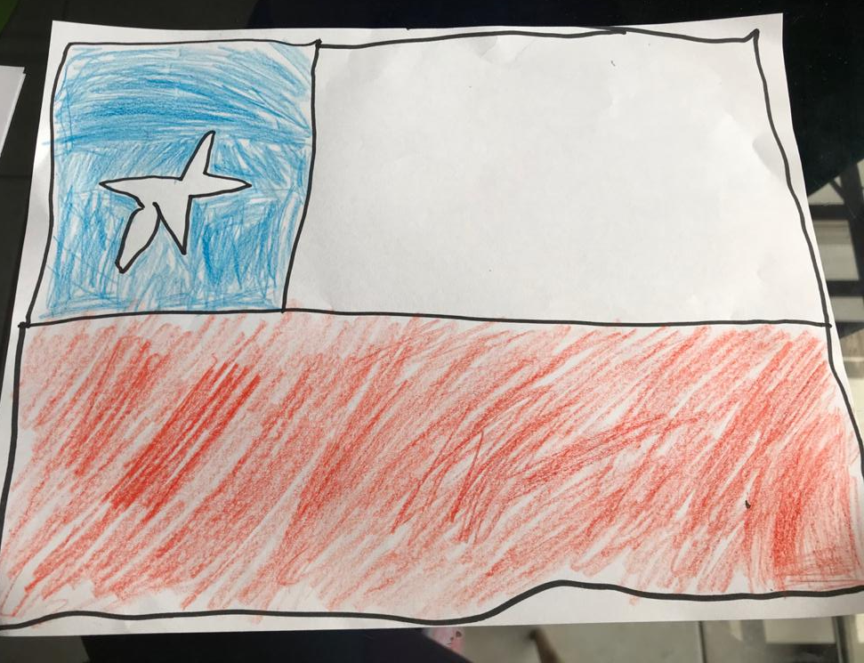
¿Por qué celebramos el Día de la Bandera?
Porque durante los días 9 y 10 de julio de 1882, se dio lugar al combate de la concepción, uno de los hechos mas dramáticos de la guerra del Pacífico. el regimiento Chacabuco, compuesto por 77 jóvenes, resistió durante dos días el ataque de dos mil soldados peruanos, que tuvo como resultado la muerte de todo el contingente chileno.
por su valentía y heroísmo en mantener alzada nuestra bandera, se declaró que el 9 de julio sea el día oficial de nuestro emblema patrio.

Slide 4
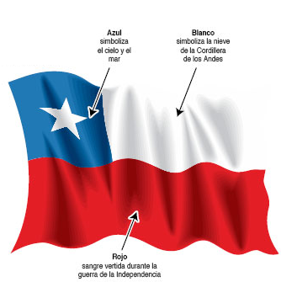
SIGNIFICADO DE LOS COLORES

Slide 5
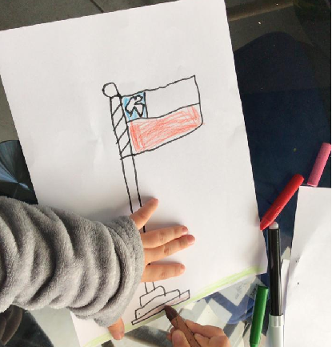
Colegio Pablo Garrido Vargas celebra el día de la Bandera a través de un acto cívico virtual con el objetivo de expresar el propósito de fortalecer nuestro modelo educativo que promueve la identidad y valores patrios en nuestros estudiantes y constituya un momento de reflexión colectiva acerca del sentido de nuestra historia y el significado de patria.

Slide 6
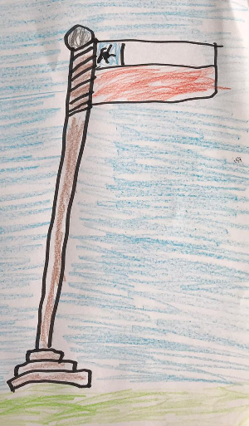
Amanda Bravo Leytón, “Kínder B” nos deleita con una hermosa poesía llamada “BANDERITA”

